Slide 1
Je kijkt er naar, maar ziet het niet
datacompressie principes — ontstaan en uitdagingen — implementaties
afbeeldingscompressie: PNG | JPEG | JPEG2000 | WebP | HEIF
videocompressie: H.264-AVC | H.264-SVC | H.265/HEVC | AV1
Bachelorproef door Lennert Bontinck - 3TINA - Toegepaste Informatica: Mobile Apps
bapPDF.lennertbontinck.com

Slide 2
Motivatie
Waarom dit onderwerp?
GROOT DOELPUBLIEK
PERSOONLIJKE MEERWAARDE
BESPARING EN WINST
IT’S HERE TO STAY
bapPDF.lennertbontinck.com | H1

Slide 3

Run
Length
Encoding
ccgttttt
2c1g5t
2cg5t
origineel
lbrlea
lbrle
bapPDF.lennertbontinck.com | H4

Slide 4
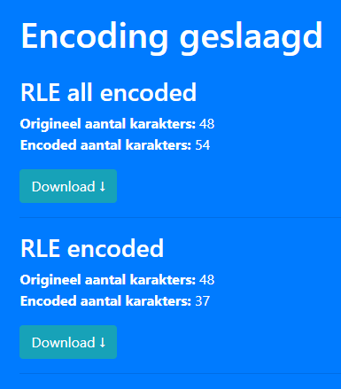
ccgtttttacccgttgtttacctagcccaggatggggctgacccccta
Run
Length
Encoding
2c1g5t1a3c1g2t1g3t1a2c1t1a1g3c1a2g1a1t4g1c1t1g1a5c1t1a
lbrlea
2cg5ta3cg2tg3ta2ctag3ca2gat4gctga5cta
lbrle
compressietoolbap.lennertbontinck.com | lbrle & lbrlea

Slide 5

Run
Length
Encoding
Aantal karakters
compressietoolbap.lennertbontinck.com | lbrle & lbrlea

Slide 6

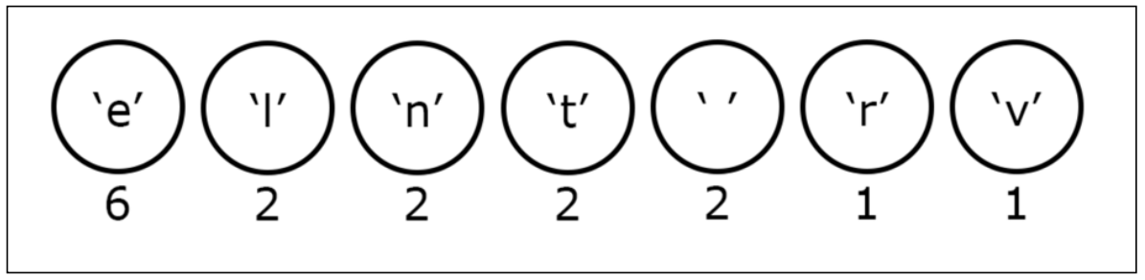
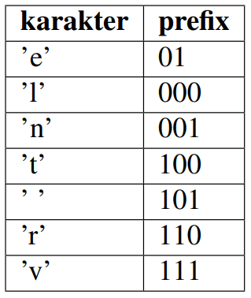
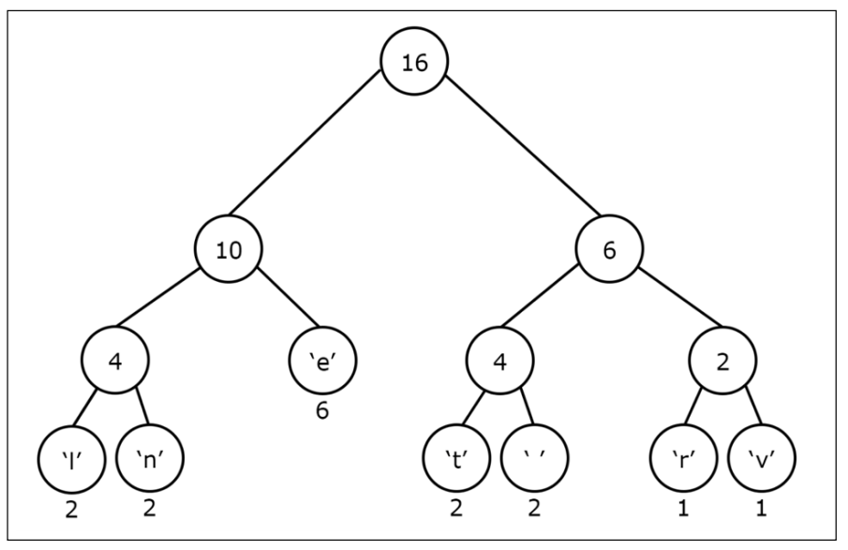
Huffman
Coding
lennert eet veel
origineel
lookup tabel
binaire boom
bapPDF.lennertbontinck.com | H4

Slide 7
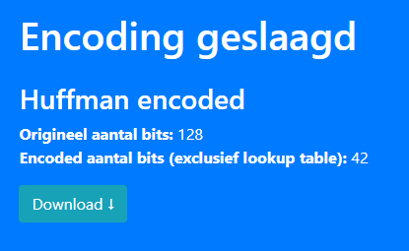
lennert eet veel
Huffman
Coding
01101100 01100101 01101110 01101110 01100101 01110010 01110100 00100000 01100101 01100101 01110100 00100000 01110110 01100101 01100101 01101100
ASCII
000 01 001 001 01 110 100 101 01 01 100 101 111 01 01 000
huffman
compressietoolbap.lennertbontinck.com | lbrle & lbrlea

Slide 8
Huffman
Coding
Aantal bits
compressietoolbap.lennertbontinck.com | lbrle & lbrlea

Slide 9
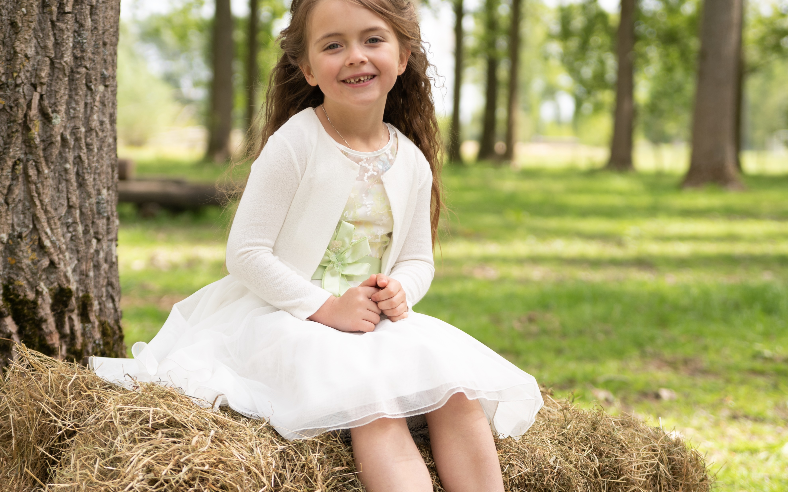
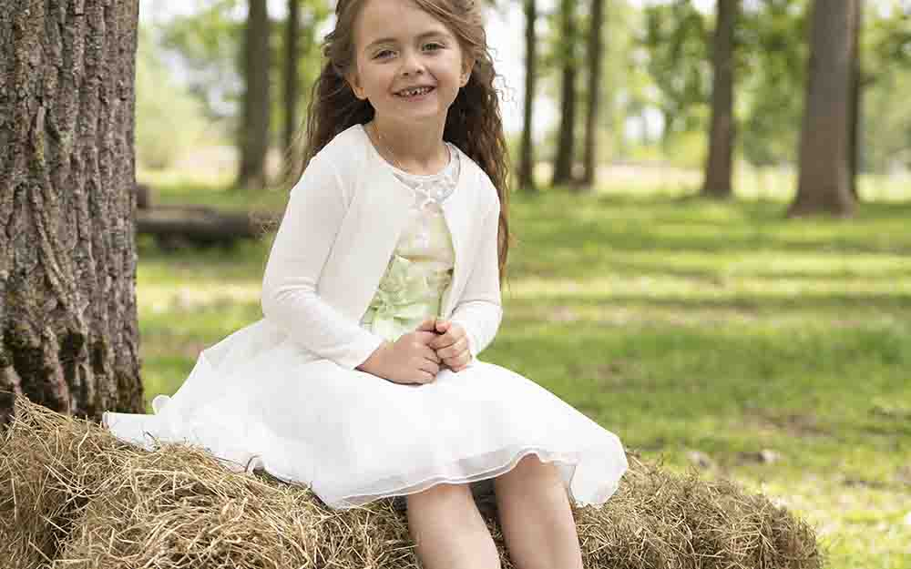

RAW & Lossless vs lossy
Raw
lossy
Lossless
JPEG Lossy bapPDF.lennertbontinck.com | H4 & H6
PNG Lossless bapPDF.lennertbontinck.com | H4 & H6
Nikon RAW Lossless bapPDF.lennertbontinck.com | H6

Slide 10
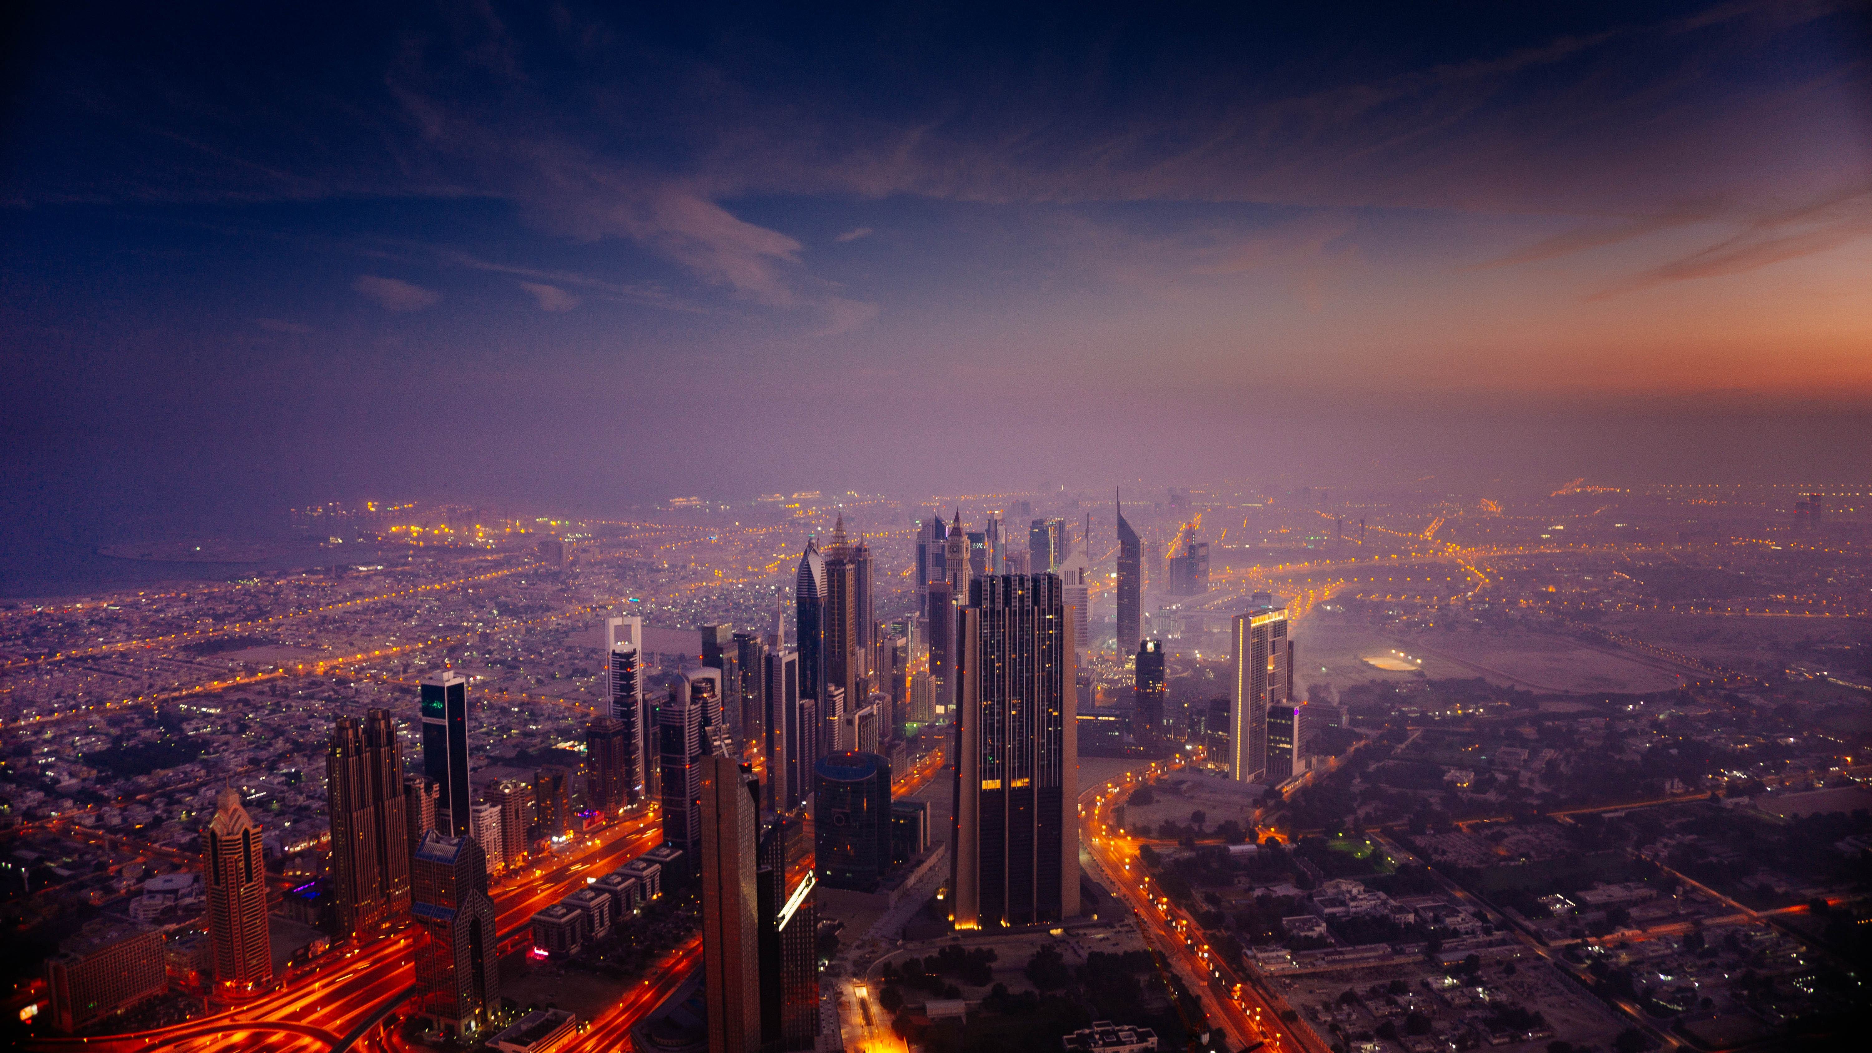

Afbeeldingsformaten
De juiste keuze
RAW
NEF, ARW...
lossless
HIEF/HEIC
.heif | .heic… lossless | lossy
PNG .png lossles
Functionaliteit
Ondersteuning
Implementatie
WebP .webp lossless | lossy
JPEG .jpg | .jpeg lossless | lossy
JPEG 2000 .jp2 | .jpf | ... lossless | lossy
bapPDF.lennertbontinck.com | H6

Slide 11

 | PNG | JPEG | JPEG 2000 | WebP | HEIF
Lossless | Ja | Deels | Ja | Ja | Ja
Lossy | Nee | Ja | Ja | Ja | Ja
Transparantie | Ja | Nee | Ja | Ja | Ja
Animatie | Nee | Nee | Deels | Ja | Ja
Progressief | Ja | Ja | Ja | Deels | Nee
Afbeeldingsformaten
Functionaliteit
bapPDF.lennertbontinck.com | H6

Slide 12
 | PNG JPEG | JPEG 2000 | WebP | HEIF
Chrome | Ja | Nee | Ja | Nee
Edge | Ja | Nee | Ja | Nee
Firefox | Ja | Nee | Ja | Nee
Safari | Ja | Ja | Nee | Nee
Internet Explorer | Ja | Nee | Nee | Nee
Opera | Ja | Nee | Ja | Nee
Blackberry | Ja | Nee | Nee | Nee
KaiOS | Ja | Nee | Nee | Nee
Afbeeldingsformaten
Ondersteuning
bapPDF.lennertbontinck.com | H6

Slide 13
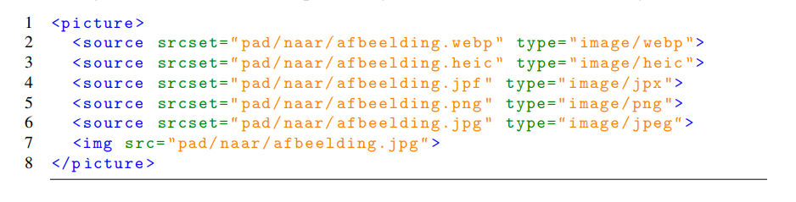
Afbeeldingsformaten
Implementatie
manueel
Caching hosts
JS decoders
…
automatisch
bapPDF.lennertbontinck.com | H6

Slide 14
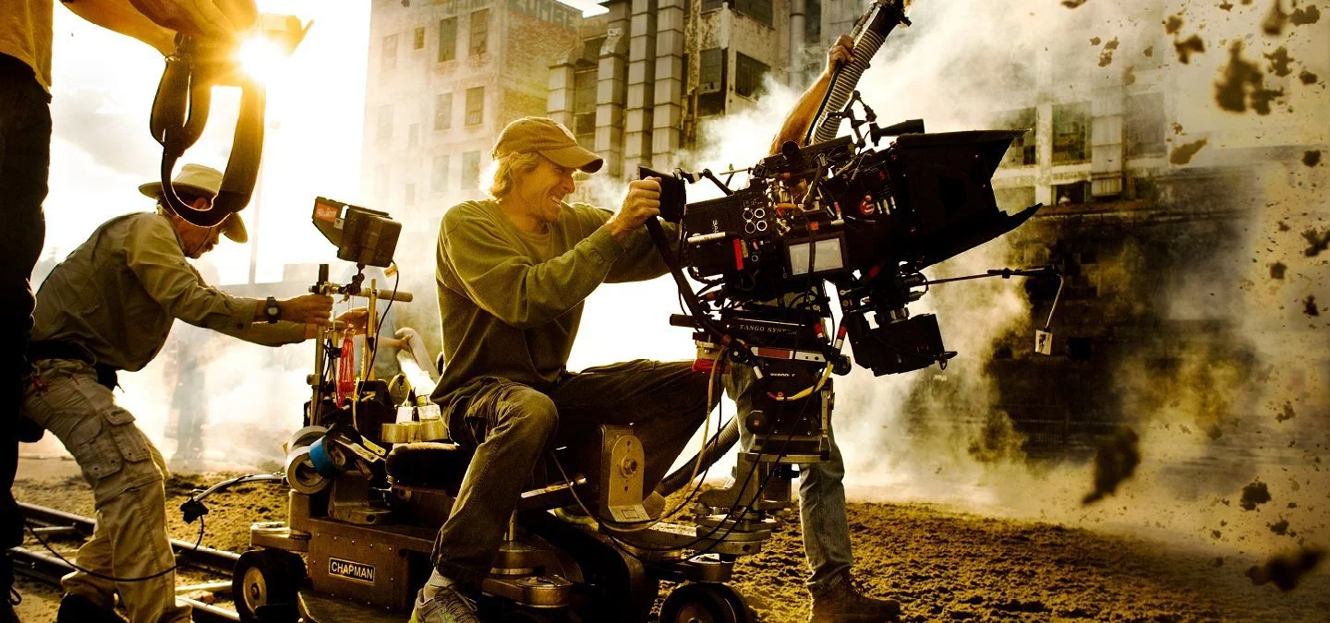

Video codecs
H.264/AVC
H.264/SVC
H.265/HEVC
AV1
bapPDF.lennertbontinck.com | H7

Slide 15

Een afbeelding
Afbeeldingsformaat
Lossless of lossy
Video codecs
Intra- vs inter-frame
Intra-frame
Meerdere afbeeldingen
Statische elementen
Lossless of lossy
Inter-frame
bapPDF.lennertbontinck.com | H7

Slide 16
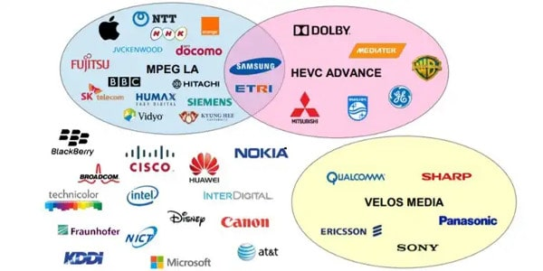
H.264/AVC
MPEG
H.265/HEVC MPEG
AV1
AOMedia
Video codecs
Een licentie ramp
https://bloggeek.me/av1-video-codec/
bapPDF.lennertbontinck.com | H7

Slide 17

Kwaliteit beoordelen
Objectief
Wiskundige formules
RMSE (Root Mean Square Error)
SSIM (Structural Similarity Index)
PSNR (Peak Signal-to-Noise Ratio)
Instellingen
DxOMark
Maximum Compression
…
Subjectief
Subjectief onderzoek
Instellingen
…
bapPDF.lennertbontinck.com | H8

Slide 18
Subjectief onderzoek
43 mensen – 7500+ scores – PNG | JPEG | JPEG 2000 | WebP
bapPDF.lennertbontinck.com | H9

Slide 19

Onderzoek
Use case
MaytéB fotografie op Facebook
bapPDF.lennertbontinck.com | H9

Slide 20
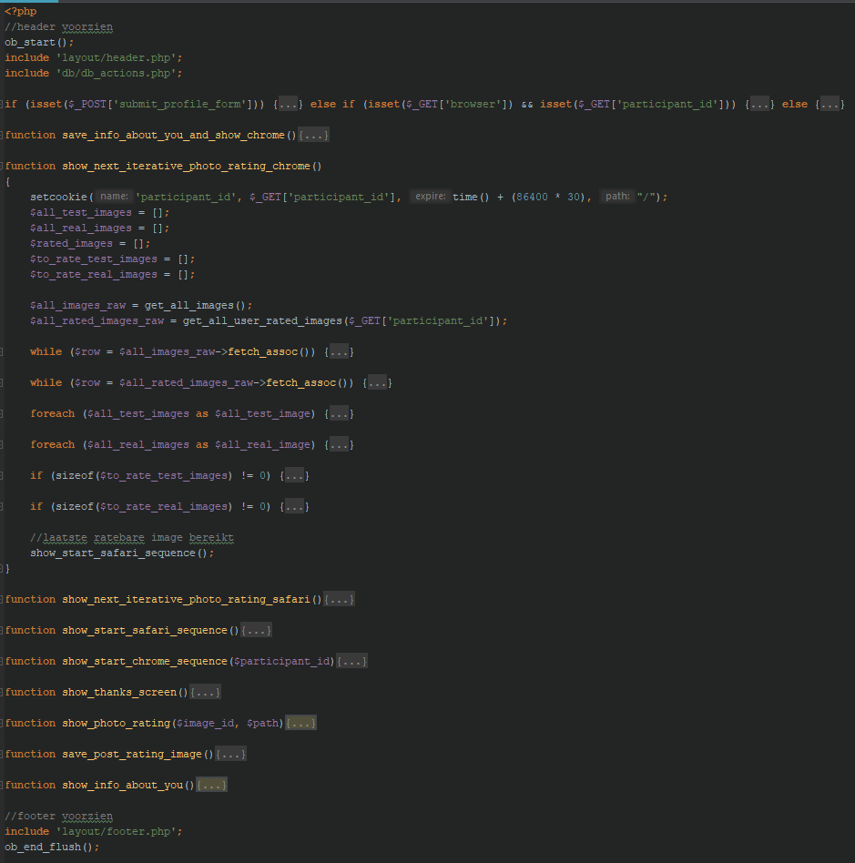
Onderzoek
Afbeeldingsevaluatietool
bapPDF.lennertbontinck.com | H9 onderzoek.lennertbontinck.com

Slide 21
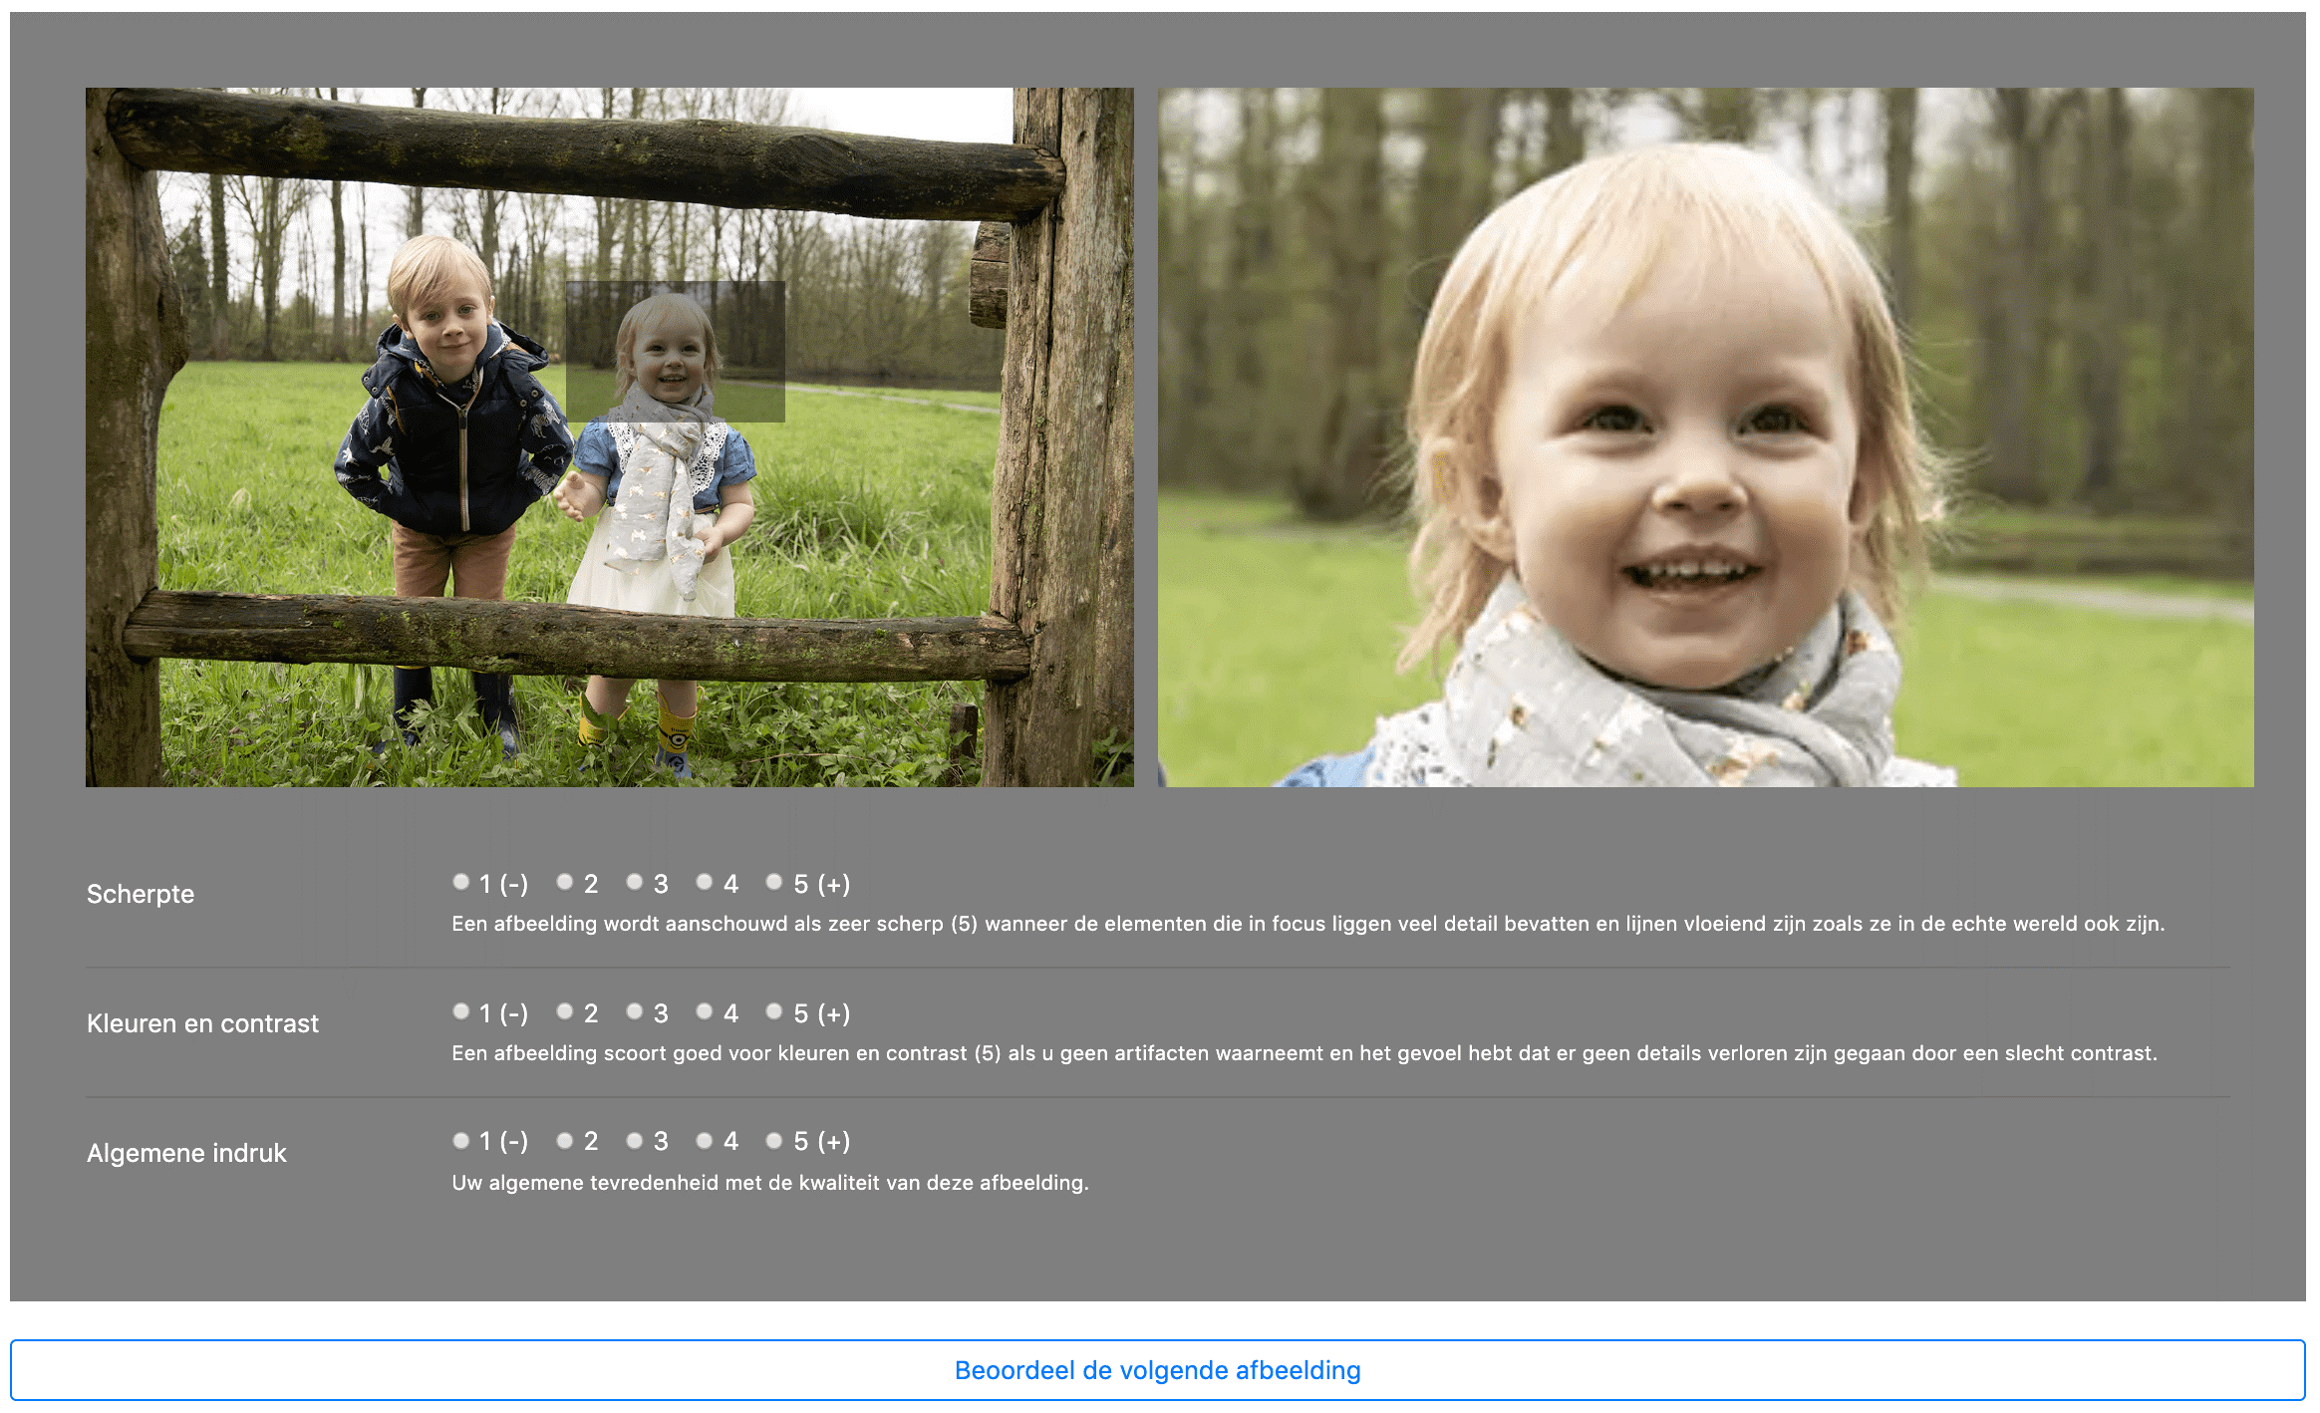
Ondervraagde kenmerken
Scherpte
(onscherp) 1 – 5 (zeer scherp)
1
Kleuren en contrast
(slecht) 1 – 5 (goed)
2
Algemene indruk
(ontevreden) 1 – 5 (tevreden)
3

Slide 22
Onderzoek: deelnemers
bapPDF.lennertbontinck.com | H9

Slide 23
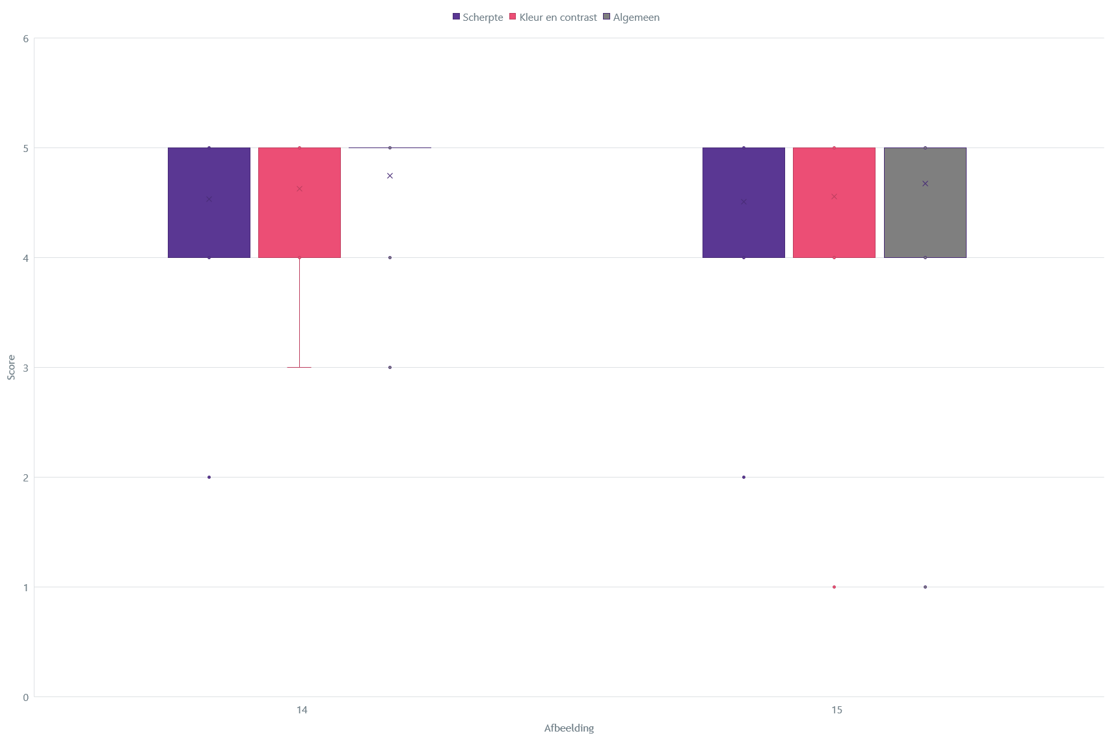
Onderzoek: lossless (PNG)
bapPDF.lennertbontinck.com | H9

Slide 24
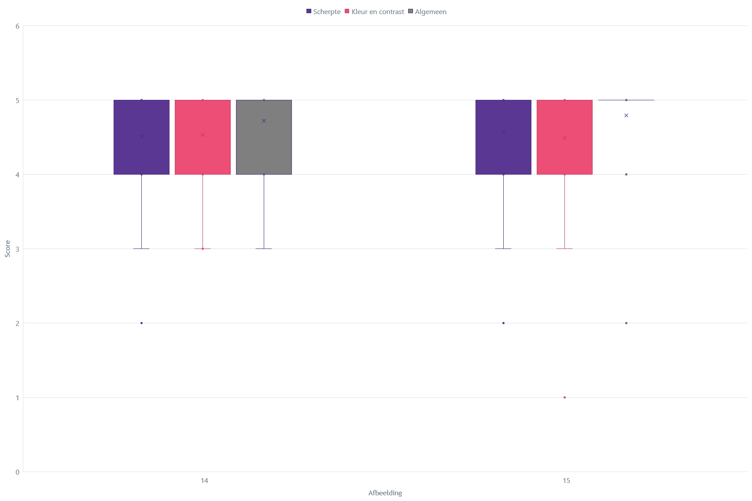
Onderzoek: lossless (JPEG 2000)
bapPDF.lennertbontinck.com | H9

Slide 25
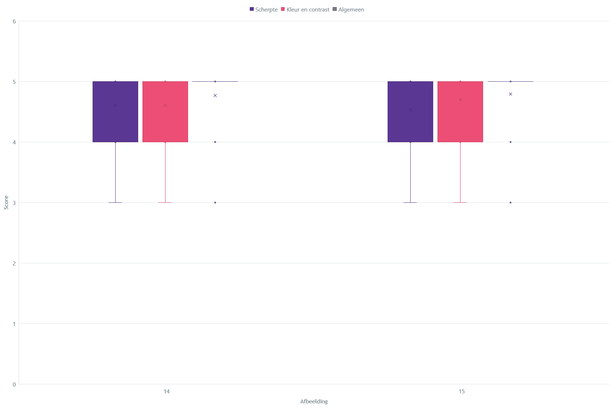
Onderzoek: lossless (WebP)
bapPDF.lennertbontinck.com | H9

Slide 26
Onderzoek: lossless
bapPDF.lennertbontinck.com | H9

Slide 27
Onderzoek: lossy
bapPDF.lennertbontinck.com | H9

Slide 28
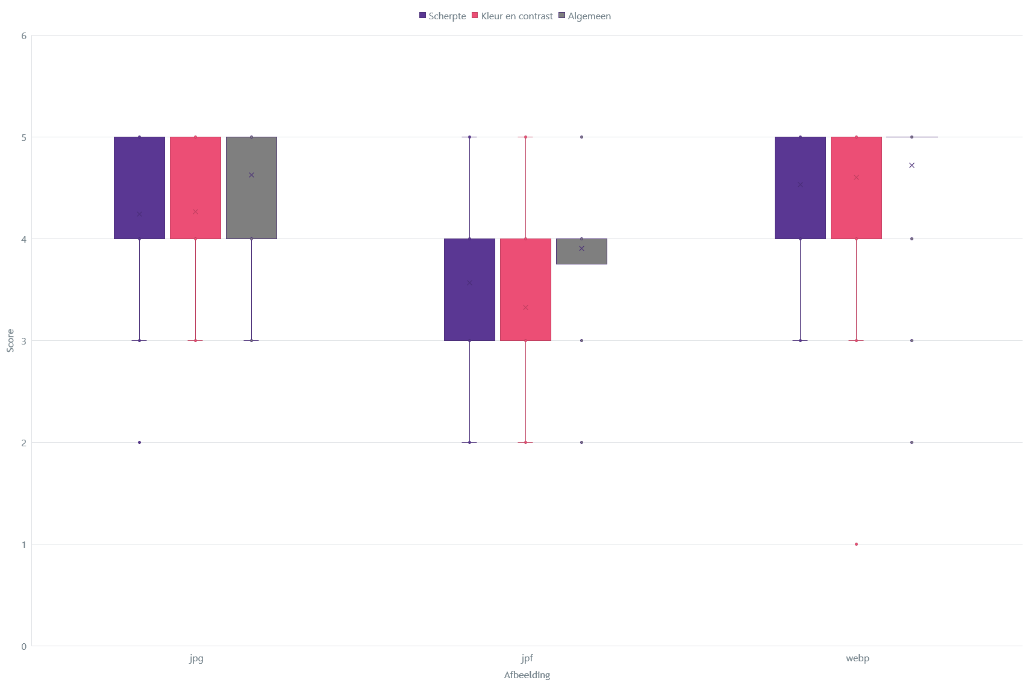
Onderzoek: lossy ( JPEG – 11 & 8 | JPEG 2000 – 3 & 4 | WebP – 12 & 13)
bapPDF.lennertbontinck.com | H9

Slide 29
Besluit resultaten
Use case MaytéB Photography
WebP lossy en lossless
Fallback en/of JS decoders
Lazy loading en srcset extra’s

Slide 30
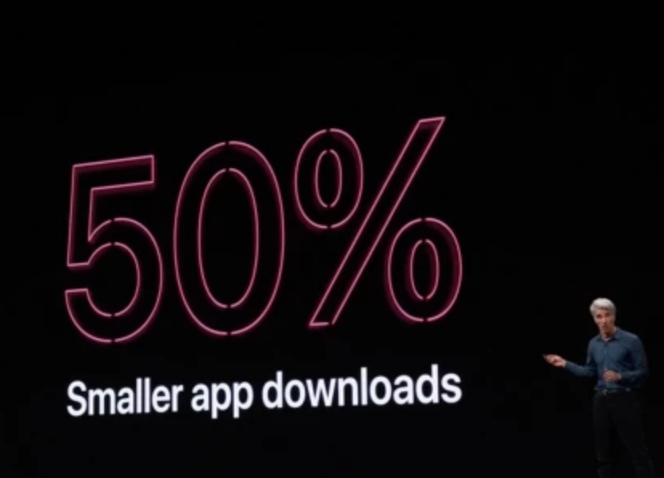
Uitdagingen binnen datacompressie
Meer dan afbeeldings- en videocompressie
WWDC 2019
AI
DNA
Compressie
Big data
On premise
Makkelijker transport
Meta data voorzien
50% kleinere app download
60% kleinere update download

Slide 31
Conclusies
Onderzoeksvragen beantwoord
Hoe is datacompressie binnen IT ontstaan?
Wat waren enkele van de eerste compressie-algoritmen?
Waar zitten de verschillen tussen de afbeeldingsformaten en video codecs?
Hoe kan datacompressie correct geïmplementeerd worden?
Wat is het verschil tussen de afbeeldingsformaten: PNG, JPEG, JPEG2000, WebP en HEIF?
Wat is het verschil tussen de video codecs: H.264/AVC, H.264/SVC, H.265/HEVC en AV1?
Wat is DNA compressie en wat zijn andere uitdagingen binnen datacompressie?

Slide 32
Besproken materie
Geschiedenis
Dataopslag
Huffman coding & RLE
ASCII encoding
Afbeeldingsevaluatietool
POC compressietool
Lossless & lossy
RMSE, SSIM en PSNR
Bachelorproef
Presentatie
Compressie implementatie
Onderzoek
Kritiek evaluatie instellingen
Afbeeldingsformaten
Uitdagingen
Raster vs vector
Video codecs

Slide 33
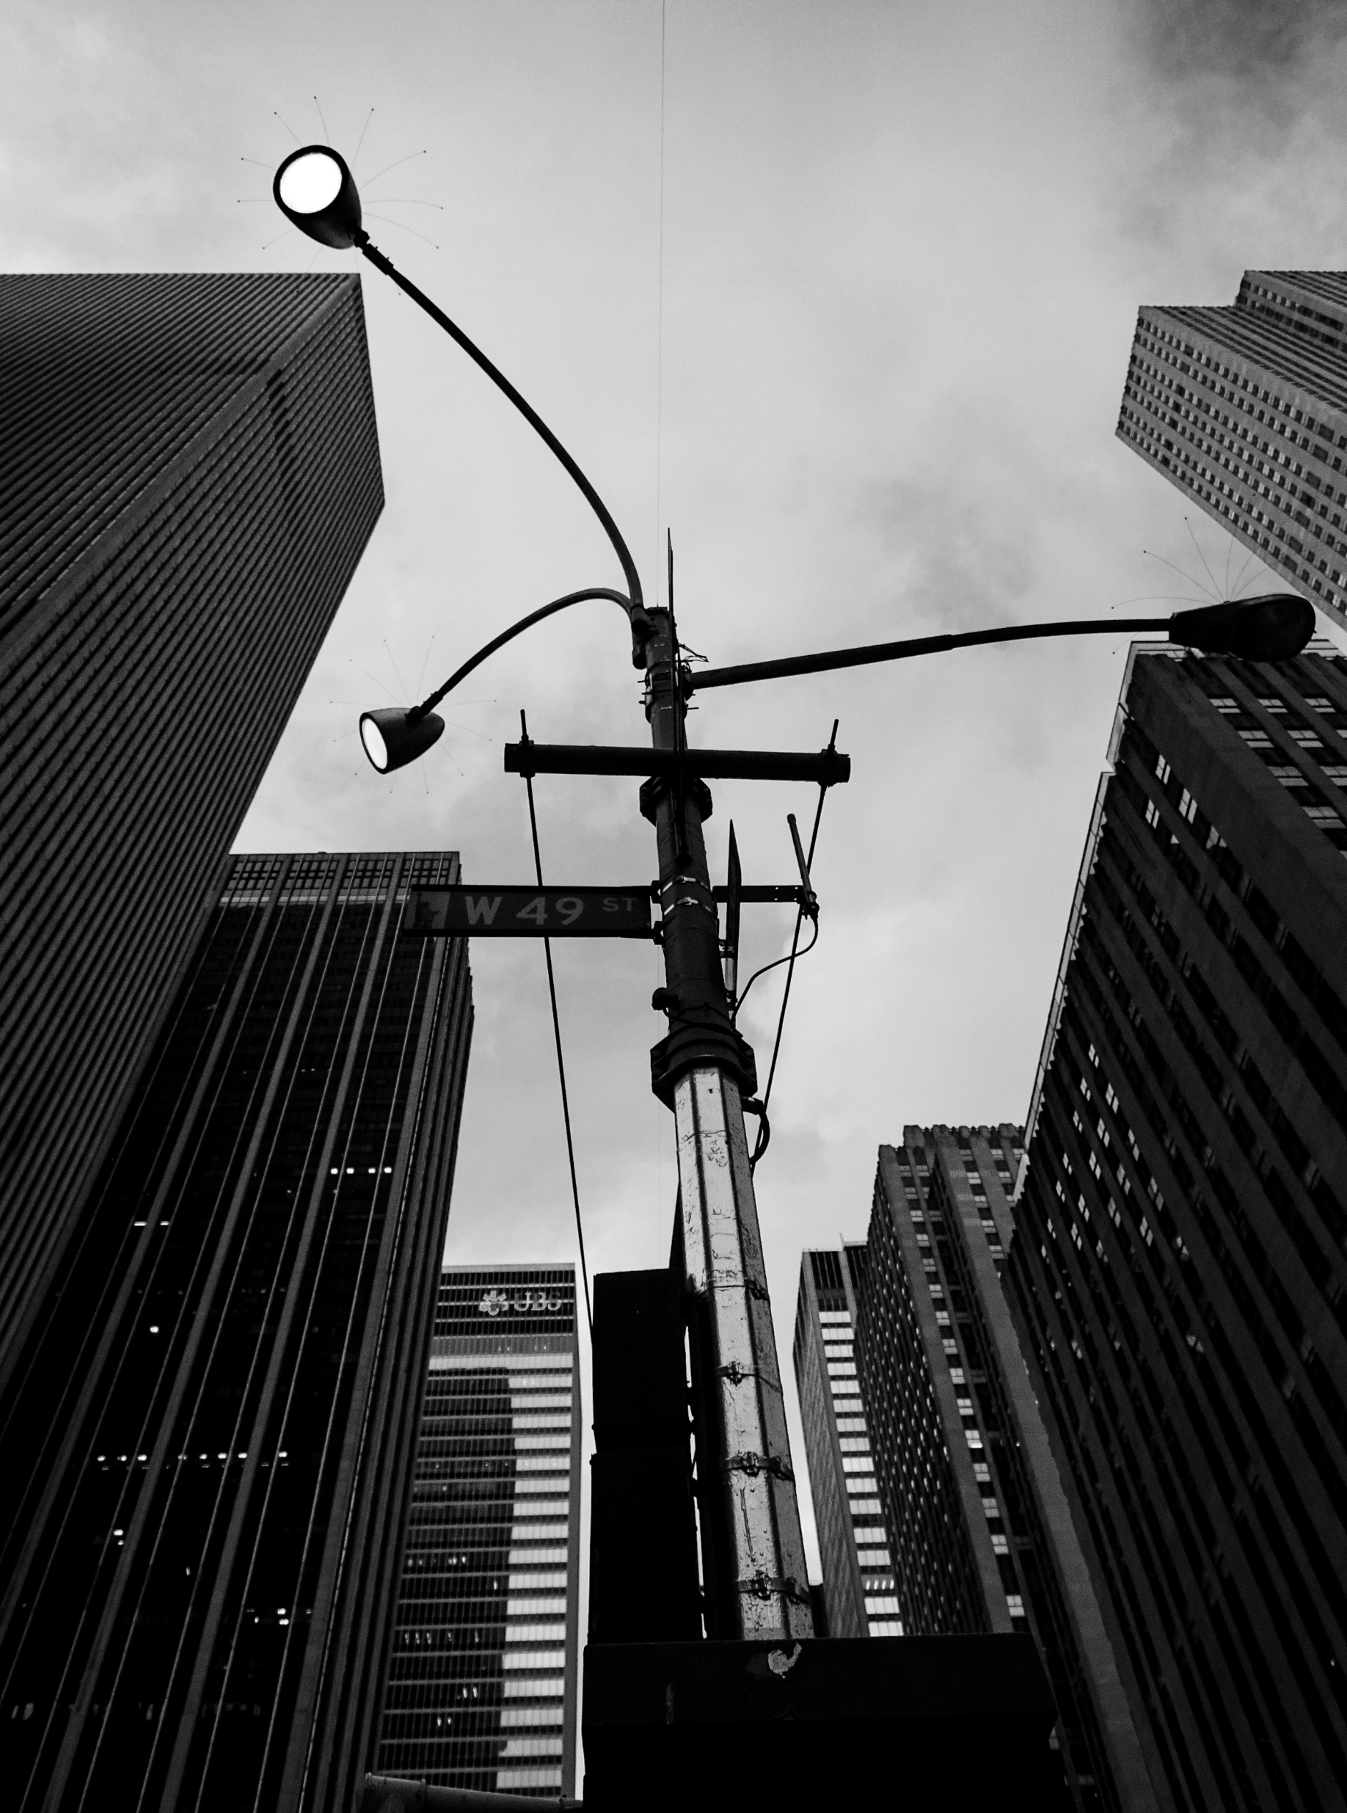
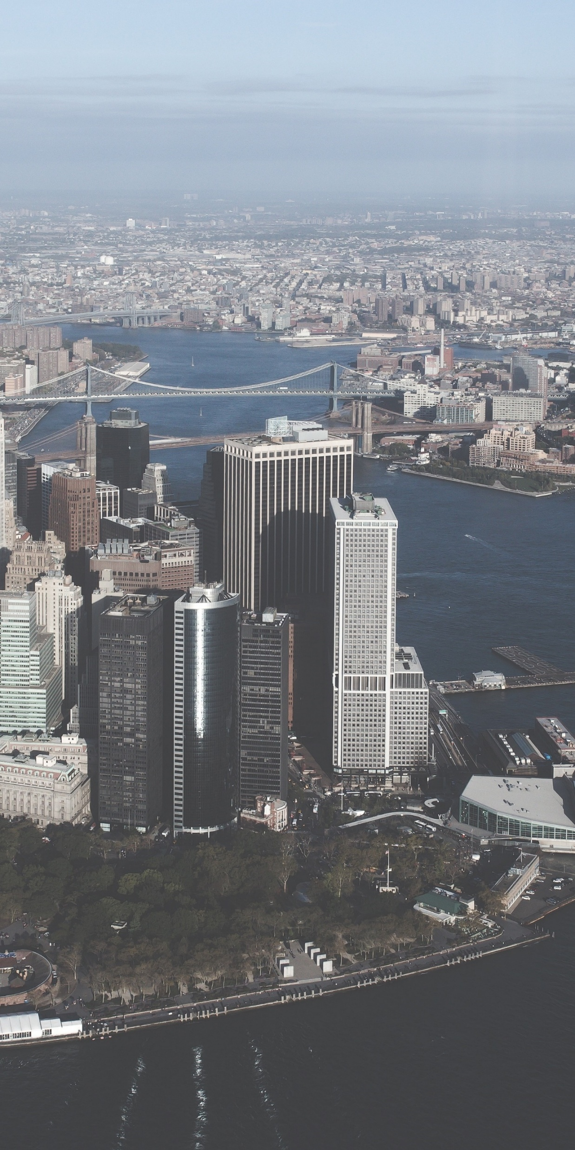
Je kijkt er naar,
maar ziet het niet
datacompressie principes — ontstaan en uitdagingen — implementaties
afbeeldingscompressie: PNG | JPEG | JPEG2000 | WebP | HEIF
videocompressie: H.264-AVC | H.264-SVC | H.265/HEVC | AV1
Waarom moet er stilgestaan worden bij het gebruiken van compressie-algoritmen, hoe kies je een geschikt compressie-algoritme voor een bepaalde use case en hoe implementeer je dit best?
© Lennert Bontinck – 3TINA

